Slide 1


卫生保健
门诊部
周秀华

Slide 2
第五章 性健康
第一节
性健康与性健康教育概述
第二节
认识人类性象
第三节
性生理和性反应
第四节
避孕和生育
第五节
恋爱与家庭
第六节
艾滋病和性传播疾病

Slide 3
5 “A”战略
第五章 性健康
一 性健康与性健康教育概述
HIV/AIDS 艾滋病
Safe Abortion安全流产
Adolescents 青少年
Access服务可得性
Advocacy倡导
01

Slide 4

第五章 性健康
一 性健康与性健康教育概述
关注青少年性与生殖健康
02

Slide 5
No longer children, not yet adults!
第五章 性健康
一 性健康与性健康教育概述
青少年 (Adolescent) 10—19岁
青 年(Youth) 15—24岁
年青人 (Young People) 10—24岁
03

Slide 6
一 性健康与性健康教育概述 生殖健康概念
第五章 性健康
在WHO有关健康定义的框架内，生殖健康应包含下列基本元素，即人们有能力生殖并调节生育；妇女能够妊娠并分娩，妊娠得到母婴存活和健康的成功结局，以及夫妇有和谐的性关系而不必担心意外怀孕与患病。
04

Slide 7
第五章 性健康
一 性健康与性健康教育概述
生殖健康概念
生殖健康可分为二大方面和3个层面，两大方面是指性健康和生育健康；3个层面是指身体、精神和社会方面。性健康包括生殖系统和性心理的发育、成熟，性活动和性传播疾病等内容。生育健康的核心是生育调节，重点是避孕节育，优生优育，还包括不孕不育等。生殖健康是生物医学、临床医学、流行病学、人口统计学、性学以及社会伦理学和性别分析等众多学科有机结合。

Slide 8
一 性健康与性健康教育概述 生殖健康的具体内涵
第五章 性健康
男女双方都能平等享受满意而安全的性生活（不
必担心意外妊娠和可能发生的性传播疾病）。
具有生育能力。
按自己的意愿，成功、有计划、科学地调节生育。
妇女怀孕后能顺利度过妊娠和分娩，母婴安全。
能掌握防治生殖系统疾病的自我保健知识。
有权享受各项生殖保健服务，并能知情选择所需 的适宜方法。
05

Slide 9
第五章 性健康
一 性健康与性健康教育概述 生殖保健的定义
通过预防和解决生殖健康问题，促进生殖健康的各种方法、技术和服务，包括性保健。生殖保健的内容非常丰富，涉及面极为广泛，生殖健康既是个人行为，也成为社会的公共行为；生殖保健涉及到不同年龄、不同生理阶段的人群；涉及到生殖健康相关的所有领域；还涉及到政策制定、健康教育、公共卫生、临床医疗、科学研究等方方面面。

Slide 10
一 性健康与性健康教育概述 WHO / UNFPA / UNICEF
第五章 性健康
1989年 《青少年生殖健康行动策略》
1997年 《青少年健康行为共同议程》
2006年 《投资未来：促进青少年性与生
殖健康行动框架》
4个特别易感，需要降低的因素
少女怀孕、避孕服务、
预防性病艾滋病、性暴力和性剥削
06

Slide 11
一 性健康与性健康教育概述 全球青少年死亡、残疾和疾病的主要原因
第五章 性健康
性与生殖行为 （性病、艾滋病、妊娠生育相关疾病、不安全流产 ）
吸烟 （全球3亿青年人吸烟）
自杀 （每年有10万青少年自杀）
道路交通事故 （全球15—19岁青年男性的首要死亡因素）
药物滥用 （酒精和药物滥用是导致自杀、暴力、非意愿妊娠和性病的主要因素
07

Slide 12
一 性健康与性健康教育概述 青少年健康状况与问题行为
第五章 性健康
青少年健康问题不是以患病率和死亡率为主要表现形式，而是与他们的行为密切相关的。都直接或潜在地威胁着青少年的身心健康。这些行为被称为健康危险行为或问题行为。
08

Slide 13
第五章 性健康
一 性健康与性健康教育概述 性的概念
性是生物存在的普遍现象，是使物种得以生存，生物繁衍的基础，是生物的一种自然本能，性是人类生活的重要组成部分，也是人类生存必需的一种本能，性是每一个人都避讳不了的，并且十分关注的问题，人类的性行为有别于动物的是，性既有自然属性，又有社会属性，包含生理、心理、思想、情感、伦理、精神以及各种社会因素在内的一种生物本能，是人的自然属性和社会属性两者结合和统一。

Slide 14
第五章 性健康
一 性健康与性健康教育概述 性的概念
狭义的性（sex）是指男女两性在生物学上差别，如性染色体不同，性腺不同，内、外生殖器官不同，广义的性是指性、性别、性别认同、性身份、性取向、性欲、情感依恋、情欲和生殖。它是以思想、幻想、欲望、信仰、态度、价值、行为、习惯、角色和关系予以体验或表达的。

Slide 15
第五章 性健康
一 性健康与性健康教育概述 性行为概念
性行为是指满足性欲和获得性快感而出现的动作和活动，包括性交、手淫、接吻、拥抱和接受各种外部性刺激形成的性行为。广义的性行为指和性活动有关的行为，包括准备性、象征性及和性有联系的行为，如恋爱、结婚、阅读色情书刊等。狭义的性行为专指性交。性行为的功能是繁衍后代，维护健康和获得愉悦。

Slide 16
第五章 性健康
一 性健康与性健康教育概述 性行为概念
人类性行为的社会属性主要表现在：①人类性行为是有意识、有目的，是由自身的文化素质和需求层次决定，而这一切无不打上社会文化的烙印，受社会发展影响；②人类性行为的状况对社会发展产生很大影响。人类性行为的社会属性提示人们，对性问题必须理智，性行为必须对社会负责，接受社会道德规范和法律规范的控制；社会也要不断地研究和改进，以期对人类自身的性问题进行正确控制。社会对性的控制，包括法律控制、道德控制、知识控制、习俗控制。控制性行为是为了维护社会的安定与发展。社会属性所占的比重越大，表明人类在性问题上的文明程度就越高。

Slide 17
第五章 性健康
一 性健康与性健康教育概述 性健康概念
性健康意味着人们对生活采取积极态度，从躯体、情感、精神、社会等方面都得到满足，能增进与改善性生活质量和人际关系。包括依照社会道德和个人道德准则享受性行为和控制生殖行为的能力；消除能抑制性反应、削弱性能力、损害性关系的消极心理因素；没有器质性障碍、各种生殖系统疾病及妨碍性行为与生殖能力的躯体缺陷；具有抵御性传播疾病和艾滋病的能力；具有防止意外妊娠的能力。实际上性健康包括生殖健康、性心理健康、性生理健康三个内容。

Slide 18
第五章 性健康
一 性健康与性健康教育概述 性健康教育概念
性健康教育是指通过对人们进行系统的关于性生理教育、性心理教育和性价值、道德教育等等，以达到受教育者具有科学的性知识，正确的性观念以及高尚的性道德和健康的性行为目的，帮助受教育者科学地认识自己、了解异性，确立正确的性角色责任意识和行为规范，具有健康的性心理及性价值观，成为身心健康、人格健全的男人和女人。

Slide 19
第五章 性健康
一 性健康与性健康教育概述 性健康教育主要内容
①应用所有可利用的措施来防治性传播疾病和防止意外妊娠，并评估这些措施的风险、效益和有效性；
②建立和谐的人际关系，尤其是性关系；正确对待性的自我表达和性表达的差异。

Slide 20
第五章 性健康
二 认识人类性象 社会性别的概念
社会性别是指在一定的文化和社会中，由社会建构的男性和女性的角色、责任和期望。 这些角色、责任和期望源于家庭、朋友、社区、地区领袖、宗教机构、学校、工作区、广告及媒体。 他们也受风俗、法律、阶级、种族、个人或社会偏见的影响。 女性和男性的含义就在这些过程中得到界定，随着时间的推移和文化的不同而有所变化。

Slide 21
第五章 性健康
二 认识人类性象 负面社会性别规范的危害
如果青少年能认识到导致健康问题的危险因素并知道如何应对，那么他们就可以减少危害健康的行为。
负面的社会性别规范则是危险因素之一。致力于青春期健康的工作人员须了解社会性别的概念，并了解此概念如何受文化、传统和偏见的影响。所有人（包括儿童和成人）的行为和想法都被周围环境教育成符合来自社会的性别规范。

Slide 22
第五章 性健康
二 认识人类性象 认识社会性别规范的作用
青少年一旦认识到这些性别规范后，便可以学习如何抵制不正确的社会性别意识，改变这些风俗从而降低其对青少年的危害

Slide 23
第五章 性健康
二 认识人类性象 社会性别与性别的区别
生理性别是指：“男女两性在生理上的分化，具体表现为生理结构和生理功能两方面的差别。”
记住性别和社会性别的区别的最快方法是前者是生物性的，后者是社会性的。 “性别”是指我们与生俱来的生理特质，而社会性别角色则是逐渐学会的，并且可以改变。

Slide 24
第五章 性健康
二 认识人类性象 社会性别概念提出的意义
将生理性别与社会性别区分开来，使更多的人意识到，生理特性并非性别角色的决定因素。人的性别意识不是与生俱来的，而是在与父母、同伴的互动中形成的。人的性别角色观念、行为都受到社会文化的影响和规范，因此，会伴随社会文化的变化而改变。

Slide 25
第五章 性健康
二 认识人类性象 性别角色的概念
每种性别在所属的社会和群体中占有的位置，以及被该社会和群体所规定及希望的特定的行为模式。

Slide 26
第五章 性健康
二 认识人类性象 性别角色的形成
很多研究表明，性别角色分化是个体社会化的结果。在很小的时候，男孩和女孩就已经被区别对待了。进入幼儿园时，儿童已经能很清楚地意识到性别角色期望，并遵从这一期望，做出相应的行为。孩子的父母和同伴对他们抱有与其性别相符的性别角色期望，对于符合这一期望的行为予以奖励。

Slide 27
第五章 性健康
二 认识人类性象 性别刻板印象的概念
性别刻板印象是一种普遍的社会心理现象，指人们对男性或女性在行为、人格特征等方面的期望、要求和笼统的看法。传统的性别角色观念普遍具有刻板的性质，是性别刻板印象的重要组成部分。

Slide 28
第五章 性健康
二 认识人类性象 性别刻板印象的概念
以男性为主的传统社会文化，要求男性勇敢、独立、理性、果断、坚毅、主动，而要求女性温柔、依赖、感性、文静、整洁、委婉、被动，逐渐形成了男性要阳刚，女性要阴柔的性别角色刻板印象。关于性别刻板印象的调查结果也显示，被调查者认为男性重要的人格特征是自立、乐观、精干，认为女性重要的人格特征则是善良、贤淑、温柔、文雅，这些特征反映出了社会对于两性特质不同的期望

Slide 29
第五章 性健康
二 认识人类性象 性倾向的类型
性倾向指一个人在情感、浪漫、与性上对男性及女性有何种型态的耐久吸引。通常，性倾向被归为三类：异性恋(对异性产生浪漫情感与性的吸引)、同性恋(对同性产生浪漫情感与性的吸引)、双性恋(对两性均能产生浪漫情感与性的吸引)，此外，亦有无性恋的概念(对两性均无浪漫情感与性的吸引)。

Slide 30
第五章 性健康
二 认识人类性象 性倾向的根源
性倾向的根源可能与遗传基因有关。
环境学派的研究者则通过追溯同性恋者的童年家庭教养经历和早期性经历，寻找可能的原因。这些研究往往反映出同性恋者父辈和异性恋者父辈的不同，男同性恋者报告说，母亲对他们的态度是引诱而压抑的，并且不允许他们追求“男子气”，而女同性恋则报告，她们的家庭环境中，母亲疏远自己，她们的行为方式是非女性的。还有的研究提示，青春期的第一次性经历对性倾向有影响。

Slide 31
第五章 性健康
二 认识人类性象 平等对待不同性倾向者
不同的性倾向者同样享有健康、教育、安全尊严、不受歧视和暴力的权利，同样需要社会的关爱和给予表达空间。

Slide 32
三 性生理和性反应 女性性生理
第五章 性健康
女性生殖系统包括内、外生殖器官、骨盆、骨盆底以及调节生殖功能的有关组织和器官。女子的一生从婴幼儿经过发育成熟到衰老，分新生儿期、儿童期、青春期、性成熟期、围绝经期、老年期几个不同阶段，生殖器的解剖和生理也随之有不同程度的变化，下面介绍的是成年未孕妇女的情况。
25

Slide 33
三 性生理和性反应 女性性生理
第五章 性健康
妇女一生根据其生理特点可按年龄划分为几个阶段，但并无截然界限，可因遗传、环境、营养等条件影响而有个体差异。
（一）新生儿期
出生4周内称新生儿期。
（二）儿童期
从出生4周到12岁左右称儿童期。
（三）青春期
从月经初潮至生殖器官逐渐发育成熟的时期称为青春期。世界卫生组织（WHO）规定青春期为10~19岁，可供参考。
27

Slide 34
第五章 性健康
三 性生理和性反应 女性性生理
（四）性成熟期
一般自18岁左右开始，历时约30年，性成熟期又称生育期。
（五）围绝经期
此期长短不一，因人而异。可始于40岁，历时10余年，甚至20年。
（六）老年期
一般60岁后妇女机体逐渐老化，进入老年期。

Slide 35
第五章 性健康
三 性生理和性反应 女性正常生殖器官
1. 外生殖器：又称外阴，指生殖器官的外露部分，位于两股内侧之间，前面为耻骨联合，后面以会阴为界。包括阴阜、大阴唇、小阴唇、阴蒂、阴道前庭。
2. 内生殖器：指生殖器在盆腔内的部分，包括阴道、子宫、输卵管、卵巢。输卵管与卵巢合称为附件。
26

Slide 36
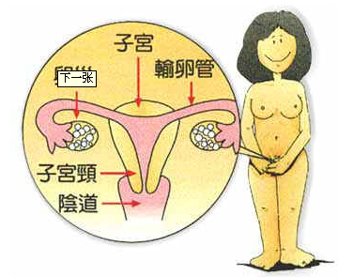
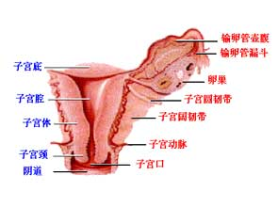
三 性生理和性反应 女性正常生殖器官
第五章 性健康
28

Slide 37
三 性生理和性反应 男性正常生殖器官
第五章 性健康
男性生殖器分为内生殖器和外生殖器两部分。内生殖器包括生殖腺、输精管和附属性腺。生殖腺即睾丸。输精管道包括附睾、输精管、射精管以及一部分尿道。附属性腺包括精囊腺、前列腺和尿道球腺等。外生殖器包括阴茎和阴囊。
31

Slide 38
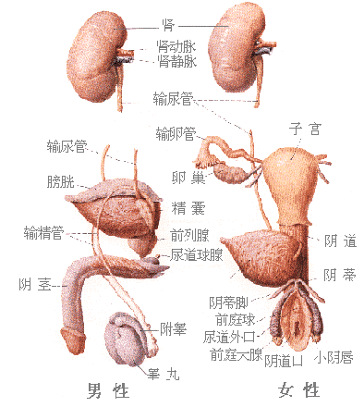
三 性生理和性反应 男女正常生殖器官
第五章 性健康
30

Slide 39
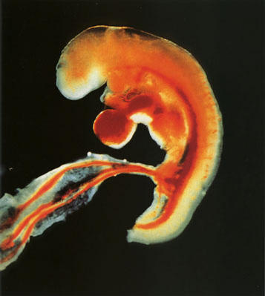
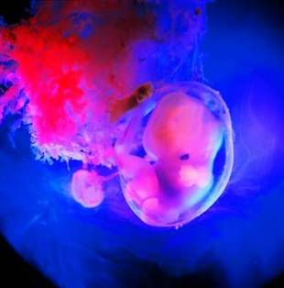
四 避孕和生育 妊娠生理
第五章 性健康
21

Slide 40
第五章 性健康
四 避孕和生育 怀孕的征象
月经过期
出现早孕反应
小便次数增多
乳房胀痛，乳头及乳晕着色加深

Slide 41
第五章 性健康
四 避孕和生育 怀孕诊断
妇科检查
妊娠试验
黄体酮试验
超声检查

Slide 42
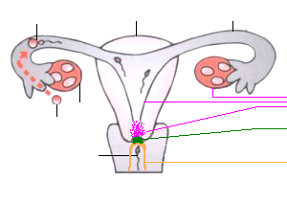
四 避孕和生育 避孕原理
第五章 性健康
抑制排卵
改变子宫内膜使受精卵无法着床
杀灭精子，使精子失去活力
阻断精子和卵子相遇
22

Slide 43

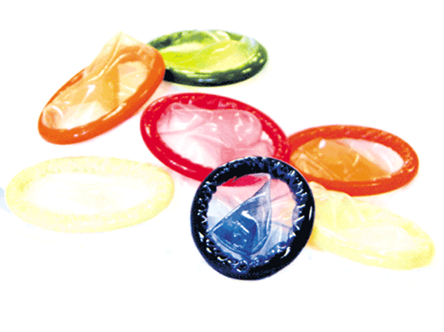
第五章 性健康
四 避孕和生育 避孕方法
当你决定发生性行为时，一定要考虑到可能的结果；
安全套可以保护我们避免意外怀孕和感染艾滋病，却不能保证我们的感情不受创伤。
23

Slide 44
四 避孕和生育 其他避孕、节育方法
第五章 性健康
紧急避孕法（紧急避孕药、宫内节育器）
适应症：避孕失败、无保护性行为、遭到性暴力
越早越好，如超过72小时，一定去正规医院寻求专科医生指导！
安全期避孕（NFP)
输卵管结扎术
输卵管再通手术成功率达80％以上
24

Slide 45
第五章 性健康
五 恋爱与家庭 高校学生恋爱现状
恋爱心理自主、随意性强
自我控制能力较弱

Slide 46
五 恋爱与家庭 当代大学生的几种错误恋爱观
第五章 性健康
恋爱目的不明确
主次不清，恋爱影响学习
接受西方的思想行为过于开放
恋爱动机多元化

Slide 47
第五章 性健康
五 恋爱与家庭 引导大学生树立正确的婚恋观
爱情是人生的重要组成部分
爱情从属于事业
学习和培养爱的能力
判断爱的能力
拒绝爱的能力
发展爱的能力
开展“三观”教育

Slide 48
第五章 性健康
六 艾滋病和性传播疾病 艾滋病的流行趋势
疫情地区差异大,部分地区疫情严重
疫情区域不断扩大
疫情发展迅速，2001年起进入发病死亡高峰。
传播途径复杂化,以多种传播途径为主,性接触传播的比例正在逐年增大。
感染人群多样化
男男同性传播比例逐年上升。
3

Slide 49
第五章 性健康
艾滋病的预防和控制 青年学生流行特征
（1）近年来学生中报告HIV/AIDS病例逐年增加，且增加幅度高于校外青年；
（2）学生感染HIV的方式以性行为，特别是男男同性性行为为主；
（3）在校学生存在艾滋病相关高危行为，且HIV检测比例低；
(4) 已发现的学生病例，能够被现有艾滋病关怀与救治措施有效覆盖。

Slide 50
六 艾滋病和性传播疾病 艾滋病起源和病原体
第五章 性健康
1981年世界首例艾滋病发现于美国。
1983年法国巴斯德实验室首次分离出艾滋病毒，并确定为艾滋病的病原体。
1985年我国第一次发现艾滋病病例。
目前医学界公认的艾滋病是由灵长类动物传播到人类的病毒性疾病。
2

Slide 51
第五章 性健康
六 艾滋病和性传播疾病 艾滋病的概念
艾滋病的医学名称叫“获得性免疫缺陷综合症”。英文全称是：Acquired Immune Deficiency Syndrome。“艾滋”是其英艾名称缩写“AIDS”的音译。
4

Slide 52
第五章 性健康
六 艾滋病和性传播疾病 艾滋病的概念
艾滋病病毒又叫“人类免疫缺陷病毒”，英文全称是Human Immune Deficiency Virus。缩写为“HIV”。艾滋病病毒很小，小得在普通显微镜下看不到。艾滋病病毒进入人体后，主要破坏人体的白血球。而且，病毒变异很快，使研制预防性疫苗非常困难。

Slide 53
第五章 性健康
六 艾滋病和性传播疾病 艾滋病的概念
艾滋病病毒感染者：在人体感染艾滋病病毒后的开始阶段，体内的艾滋病病毒数量还很少，体内的免疫功能还没有受到严重的破坏，尚未表现出什么异常症状，这种被艾滋病病毒（HIV）感染但还没有出现症状的人称为艾滋病病毒感染者，又称艾滋病病毒携带者。他们的特征是：“两只眼睛，一个鼻子，一张嘴”，外表上和一般人一样，没有任何区别。

Slide 54
第五章 性健康
六 艾滋病和性传播疾病 艾滋病的概念
艾滋病病人：当艾滋病病毒携带者体内的病毒增长到一定的数量的时候，他身体的免疫功能也被破坏到一定程度，也就是说他的抵抗力已经很低，此时，其他的病菌乘虚进入人体，使其发生多种疾病，如严重的腹泻、肺炎、多种癌症，还可以使人痴呆，这时的病人即称为艾滋病病人。最后，艾滋病病人往往死于由这些疾病造成的身体衰竭。

Slide 55
第五章 性健康
六 艾滋病和性传播疾病 艾滋病的概念
从艾滋病病毒感染者发展到艾滋病病人，短则几个月，长则十年，甚至更长（平均7－10年）。这个时期的艾滋病病毒感染者外表看上去和正常人一样，可以正常地工作、生活、学习，但他们是具有传染性的，他们体内的病毒可通过一定的方式传播给其他人。

Slide 56
第五章 性健康
六 艾滋病和性传播疾病 艾滋病的病毒特性
艾滋病的病毒为RNA病毒，极易变异。
病毒对自然界抵抗力很低，不易在人体外的环境中生存。
病毒对温度很敏感，56度以上即可被杀死。
常用的消毒剂都可杀灭艾滋病毒。
它对紫外线和辐射有较强的抵抗力。
5

Slide 57
第五章 性健康
六 艾滋病和性传播疾病 艾滋病的主要症状
艾滋病的窗口期 健康人感染艾滋病病毒后不能马上通过测血液中的HIV抗体检查出来，一般在两至三个月后可以检查出来。从受到艾滋病病毒感染到可以检查出来的这一段时间称为窗口期。只有窗口期之后，从感染者的血液中检测到HIV抗体才能证实一个人是否感染了HIV。
6

Slide 58
第五章 性健康
六 艾滋病和性传播疾病 艾滋病的主要症状
艾滋病的潜伏期 从感染上HIV到发展成艾滋病病人，这一段时间称为潜伏期。潜伏期可以短至约6个月至1年，通常为5年～7年，长的可达10年以上。

Slide 59
第五章 性健康
六 艾滋病和性传播疾病 艾滋病的主要症状
艾滋病的传染期 传染期是指感染者或病人有能力把病毒传染给其他人的那段时间。就艾滋病而言，从感染到发病死亡前都属于传染期。艾滋病病毒感染者在窗口期和艾滋病发病期的传染性较强。无症状期虽然传染性比窗口期和艾滋病发病期要弱，但因时间长（平均大约8年～10年），所以在病毒传播扩散方面的作用却非常大。

Slide 60
第五章 性健康
六 艾滋病和性传播疾病 艾滋病的临床表现
长期低热，短期内体重减轻十分之一以上、消瘦、乏力、冒汗、慢性腹泻、慢性咳嗽、全身淋巴结肿大、头晕、头痛、智力减退、反应迟钝等。
艾滋病病人常见的感染主要以卡波济氏肉瘤最多见，表现为皮肤出现深蓝色或紫色的斑丘疹或结节。
病人将最终死于感染和恶性肿瘤造成的衰竭。

Slide 61
六 艾滋病和性传播疾病 艾滋病的传播途径
第五章 性健康
性传播
血液传播
母婴传播
8

Slide 62
第五章 性健康
六 艾滋病和性传播疾病 艾滋病的高危行为 因素
卖淫嫖娼
吸毒
性乱
同性恋
酗酒

Slide 63
六 艾滋病和性传播疾病 艾滋病的高危行为人群种类
第五章 性健康
男同性恋（双性恋）
娼妓及其他形式的卖淫者
受过污染血制品输血的血友病病人及其他血液病病人
性病患者
静脉吸毒者
由受感染的母亲所生的婴儿
长途卡车司机
9

Slide 64
第五章 性健康
六 艾滋病和性传播疾病 大学生进行艾滋病健康教育的重要性
认识艾滋病的危害性
普遍的易感性
威胁的长期性
控制与治疗的困难性
资源的消耗性
社会的毁灭性

Slide 65
六 艾滋病和性传播疾病 艾滋病的预防
第五章 性健康
怎样避免血液感染
尽量减少输血和不使用未经检验的血制品。必须输血时,要使用经过艾滋病病毒抗体检测的血液和经过严格消毒的输液器,不接收来历不明的血液和血制品输入。
避免不必要的静脉注射。静脉注射时使用一次性注射器具。
10

Slide 66
第五章 性健康
六 艾滋病和性传播疾病 艾滋病的预防
怎样避免血液感染
日常生活中要注意个体防护:不与他人共用刮脸刀、剃须刀、牙刷等,不在消毒不严格的理发店、美容店等刮胡子、修鬓角、纹身、纹眉、扎耳洞等,尽可能避免使用容易刺破皮肤而又公用的工具。
接触艾滋病病人及血制品的医务人员必须严格遵守操作规程,避免医源性感染。
不去消毒不严格的个体医疗机构发生医疗行为。

Slide 67
第五章 性健康
六 艾滋病和性传播疾病 艾滋病的预防
不会感染艾滋病的途径
日常接触,包括咳嗽、打喷嚏、握手、拥抱、礼节性接吻。
与患者一起游泳、进食,使用一个浴盆、浴池或电话机,用同一套饮具和餐具喝水、吃饭。
蚊子叮咬不会传播艾滋病。

Slide 68
第五章 性健康
六 艾滋病和性传播疾病 性病概述
概念：以性接触为主要传播途径的一组传染性疾病，俗称性病
病原体：病毒、衣（支）原体、细菌、螺旋体、原虫
传播途径：⑴直接接触
⑵间接接触
⑶母婴传播
我国重点防治的性病有八种
2

Slide 69
六 艾滋病和性传播疾病 淋病的概念和传播途径
第五章 性健康
淋病的概念：由淋球菌引起的泌尿生殖系统的化脓性感染。
淋病的传播途径：
1）性接触；
2）母婴传播；
3）日常生活接触；
3

Slide 70
第五章 性健康
六 艾滋病和性传播疾病 淋病的临床特征
特点：
1）潜伏期短（平均3到5天）
2）传染性强
临床症状：尿痛，溢脓，尿频，尿急
治疗原则：早期诊断，早期治疗，规则用药，性伴侣要同时接受检查治疗

Slide 71
六 艾滋病和性传播疾病 梅毒的概念和传播途径
第五章 性健康
梅毒的概念：由梅毒螺旋体所引起的性传播性疾病。
梅毒的传播途径：
1）性接触；
2）母婴传播；
3）日常生活接触；
4

Slide 72
第五章 性健康
六 艾滋病和性传播疾病 梅毒的分期和治疗原则
梅毒的感染分期：
1）一期梅毒（硬下疳）
2）二期梅毒（梅毒疹）
3）三期梅毒（晚期梅毒）
梅毒的治疗原则：早期诊断，早期治疗，规则用药，定期复查，性伴侣要同时接受检查治疗

Slide 73
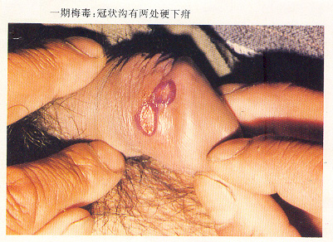
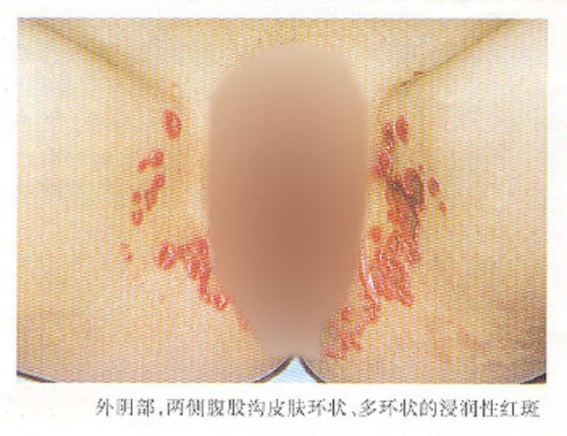
第五章 性健康
六 艾滋病和性传播疾病 梅毒的图片

Slide 74
六 艾滋病和性传播疾病 尖锐湿疣 要点
第五章 性健康
病原体：人类乳头瘤病毒
传播途径：
1）性接触；
2）母婴传播；
3）日常生活接触；
特点：
1）增生性；
2）在温暖湿润的部位容易生长繁殖；
3）目前对该病的治疗还比较困难；
27

Slide 75
六 艾滋病和性传播疾病 非淋菌性尿道炎 要点
第五章 性健康
病原体：以衣原体为主
传播途径：
1）性接触；
2）母婴传播；
3）日常生活接触；
临床表现：以尿路刺激症为主要症状
治疗：以抗菌素为主，但目前疗效较差
29

Slide 76
六 艾滋病和性传播疾病 同伴教育策略 同伴教育 概念
第五章 性健康
同伴教育指利用具有相同背景、经历、语言人群的群体支持机制，通过互动交流过程，共同分享信息、观念和行为，进而实现预期教育目标的教育形式和干预过程。他们往往是同龄人或同性别的人。
同伴教育通常首先对有影响力和号召力的青年（同伴教育者）进行有目的的培训，使其掌握一定的知识和技巧，然后再由他们向其周围的青少年传播知识和技能。
11

Slide 77
第五章 性健康
六 艾滋病和性传播疾病 同伴教育策略
同伴教育者应具备的条件
有着与目标对象相似的高危、易感、脆弱生活经历和生活史。
有一定文化程度，在培训后能掌握基本的有关性病、艾滋病的防治知识和技能。
有一定开展各类小组活动和社区工作的经验。

Slide 78
第五章 性健康
六 艾滋病和性传播疾病 同伴教育策略
同伴教育者招募
通过观察，发现青少年吸毒者中的领袖人物。
通过访谈，寻找和发现适合担任同伴教育工作的对象
通过宣传，以自愿报名方式择优选择。
由现有同伴教育者推荐合适人选。

Slide 79
六 艾滋病和性传播疾病 同伴教育策略 同伴教育 种类
第五章 性健康
非正式的同伴教育
正式的同伴教育
同伴教育可采取不同形式，场合可多种多样
13

Slide 80
六 艾滋病和性传播疾病 同伴教育策略 同伴教育 举例
第五章 性健康
午餐时间工人可以在食堂里谈论怎样预防艾滋病
妇女组织可以上门家访、发送传单、对家庭主妇进行宣传
校外青年可以组织其他年轻人观看录像带和信息的展览
老兵教新兵
学生在宿舍里示范安全套的正确使用方法
14

Slide 81
六 艾滋病和性传播疾病 同伴教育策略 同伴教育 作用
第五章 性健康
有利于接近特定人群
容易沟通与情感交流，减少压力
易于讨论针对性、敏感性话题
正式与非正式教育
方便、深入、持续
15

Slide 82
六 艾滋病和性传播疾病 同伴教育策略 同伴教育 目的
第五章 性健康
通过自然、可接受的方式，提高目标人群增强做负责任的性决定，以及预防意外妊娠和艾滋病的能力，促进行为改变，并促进其有效性和可持续性。
16

Slide 83
六 艾滋病和性传播疾病 同伴教育策略 同伴教育 行为模式
第五章 性健康
Challenge——面临的问题或挑战
（即要作出的决定）
Choices——可能的选择（我可以选择）
方案一：
方案二：
Consequences——每个选择可能产生的后果
方案一：积极的后果/消极的后果
方案二：积极的后果/消极的后果
我的决定是：
我的理由是：
17

Slide 84

第五章 性健康
六 艾滋病和性传播疾病 同伴教育策略 同伴教育 结论
发生怎样的行为都是个人的选择，没有人可以替代你的决定，发生性行为也是这样。不过我们在做出此重大决定前，必须深思熟虑，明白性行为带来的后果和应负的责任，做出理智的决定为自己负责，也为他人负责，尊重他人，不给他人带来伤害。如果进行性行为，避免非意愿怀孕和感染性病或爱滋病。
做健康、安全的决定，采取健康、安全的行为。
18

Slide 85

六 艾滋病和性传播疾病 同伴教育策略 同伴教育 启发
第五章 性健康
一个年轻人谈到他欣赏的一个女孩：我和一个女孩约会了7个月，她从未玩弄过我的感情，或对我说一些不应该的事情。她知道如果她说某些事情，她就可能引起我的性欲。她从来不会那么做，她知道，在我们的关系中讲真话和诚实的含义。
19

Slide 86
卫生保健
谢谢

